Slide 1

برامج التلفزيون
Nada Shaath and Mohcine Zaidi
This lesson was developed by using funds from QFI (Qatar Foundation International)

Slide 2




أحِب مشاهدة

Slide 3
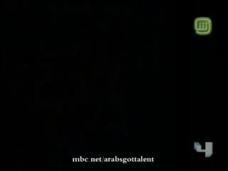
لِلْعرب مواهِب

Slide 4
After watching Arab Got talent answer the following
ما إسم المتسابق؟
ماذا يفعل؟
ماذا يرسم؟
هل تحب الرسمة؟ نعم لا؟

Slide 5
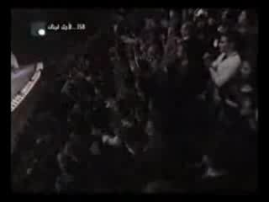
سوبر ستار

Slide 6
Super start (candid)
ما إسم البنت؟
من أين هي؟
كم عمرها؟
Is she a real contestant?
What do you think the word candid mean in Arabic ?

Slide 7


أحلى صوت

Slide 8
أحلى صوت
What is the voice?
What is the meaning of voice in Arabic?
ما إسم مقدم البرنامج؟
Write the following in Arabic
His voice
Her Voice
Their voices

Slide 9

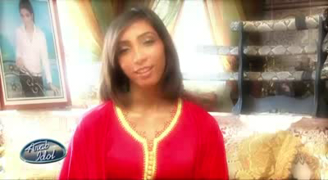
أرَب أيْدل

Slide 10
Watch Arab Idol Egypt and answer the following questions
ما إسم البنت؟
من أي بلد؟
ما عمرها؟
هل صوتها جميل؟
من في أسرتها؟

Slide 11
Now it is your turn
In Arabic talk to your partner about the programs you like to watch by using the following
- مرحبا
- أحب مشاهدة برنامج _______ و __________ في التلفزيون وأنتَ/ و أنتِ؟

